Slide 1
Análise de Dados Eleitorais
Arthur Accorsi, Bruno Fernandes e Vitor Esposito
Trabalho Final - Coleta, Preparação e Análise de Dados
Prof. Lucas Rafael Costella Pessutto

Slide 2
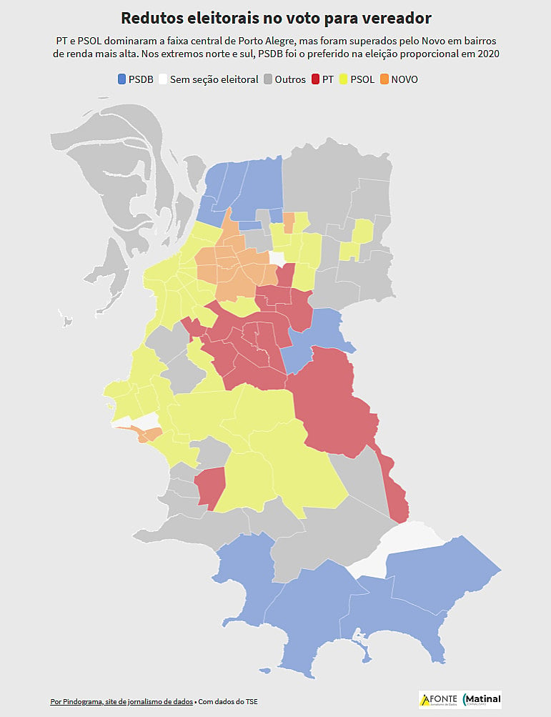

Apresentação da questão
Investigar se existe uma correlação entre o nível de escolaridade dos eleitores e sua preferência por determinados partidos políticos.

Slide 3
Etapa de preparação dos dados.
Eleitorado 2020 - Perfil eleitor
Soma da quantidade de eleitores por ['NM_MUNICIPIO', 'NR_ZONA', 'DS_GENERO', 'DS_ESTADO_CIVIL', 'DS_FAIXA_ETARIA', 'DS_GRAU_ESCOLARIDADE']
Resultados 2020 - Votação em partido por município e zona
Somadas as colunas de voto para criação de uma coluna ‘quantidade total de votos’.
Quantidade de votos por 'NM_TIPO_ELEICAO', 'NM_MUNICIPIO', 'NR_ZONA', 'DS_CARGO', 'TP_AGREMIACAO', 'SG_PARTIDO', 'NM_PARTIDO', 'QT_TOTAL_VOTOS'

Slide 4
Etapa de preparação dos dados.
Temos o total de votos de cada partido em uma zona eleitoral
Temos a quantidade de pessoas de um determinado perfil em uma zona eleitoral.
Como decidir quem votou em cada partido?
Cada zona eleitoral passa a possuir apenas um perfil possível: o mais comum. Isto é decidido pela moda ponderada de acordo com a QT_ELEITORES_PERFIL.
Ou seja, para cada zona eleitoral em cada cidade, o perfil será a combinação mais comum de 'DS_GENERO', 'DS_ESTADO_CIVIL', 'DS_FAIXA_ETARIA' e 'DS_GRAU_ESCOLARIDADE'

Slide 5
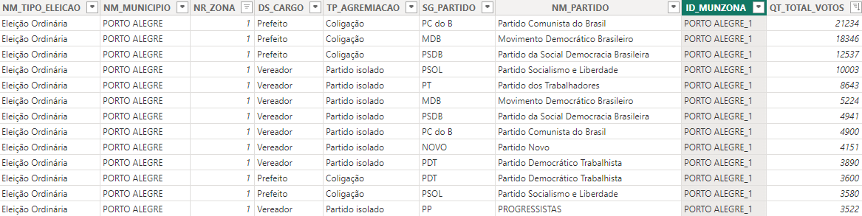
Etapa de preparação dos dados.
Votos por partido em uma ID_MUNZONA:

Slide 6
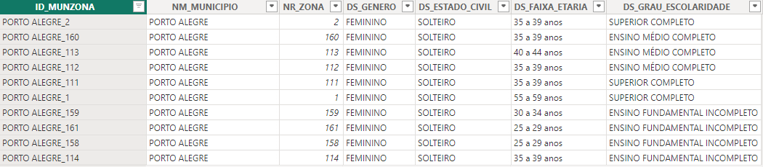
Etapa de preparação dos dados.
Perfil de cada zona na cidade de Porto Alegre:

Slide 7
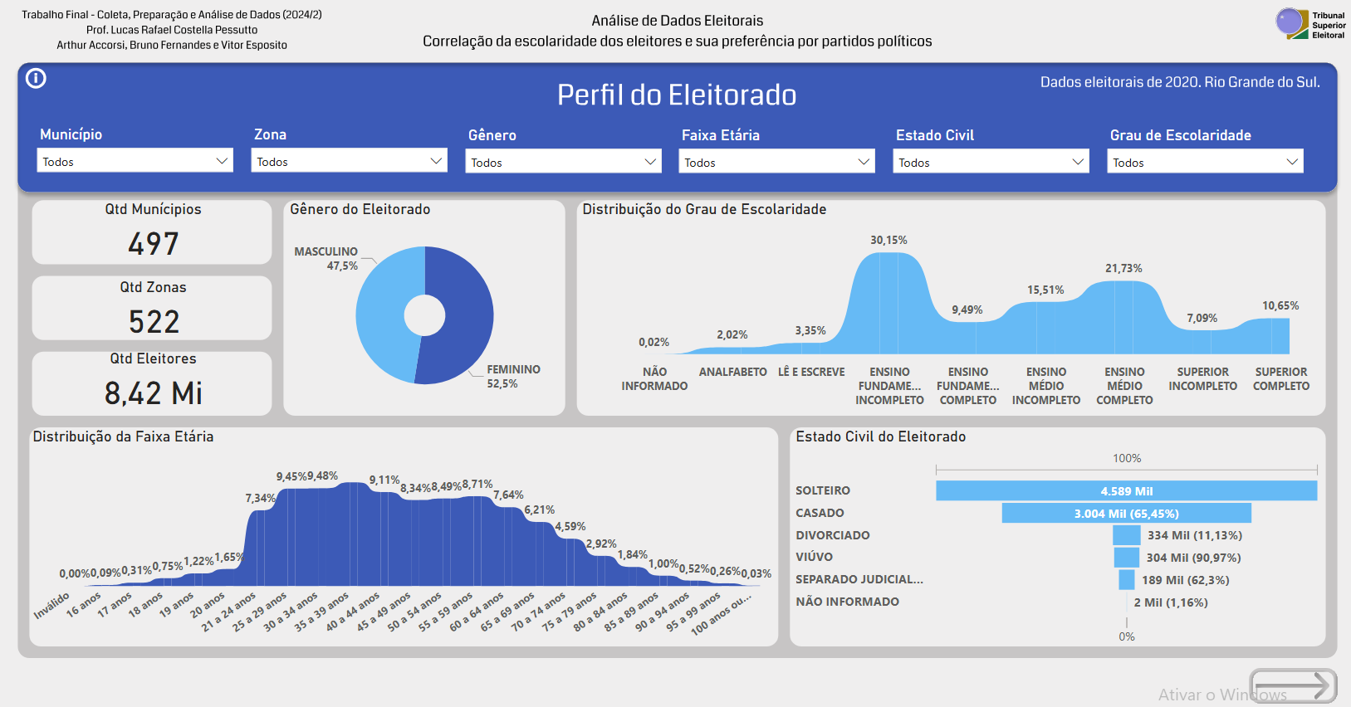
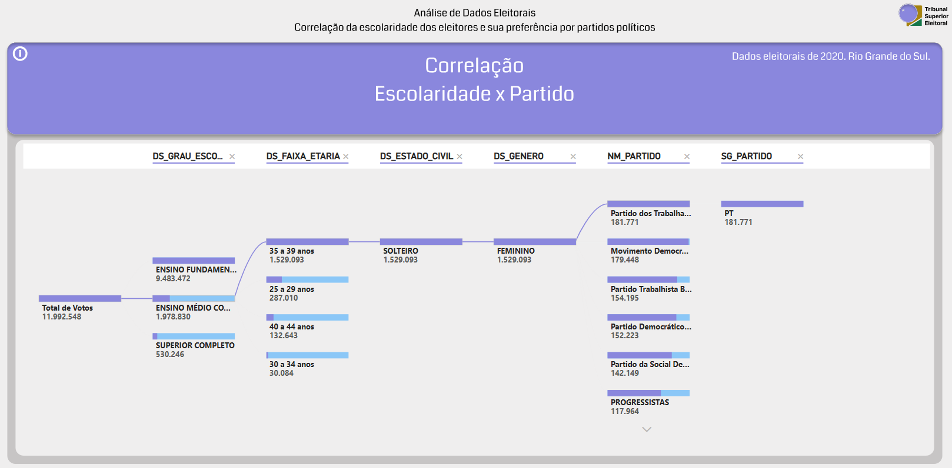
Dashboard
Acesso pelo link:
https://app.powerbi.com/view?r=eyJrIjoiOTU4OWNiNTctNWRiZS00ZTliLTk2ZGEtMDcxMDk5ZDRkYTcwIiwidCI6IjYxMDBkYTMyLWMxZmEtNDVmMi1iYjU3LTE1YmJlZWJjZjg3MSJ9

